Slide 1
Informationsmöte
Utlysning inom React-EU
Välkomna!
28 februari 2022

Slide 2
Agenda
Välkomna!
”Förhållningsregler”
Information om React-EU och utlysningen
Frågor från chatten

Slide 3
”Förhållningsregler”
Avstängda mikrofoner
Använd chatten för att ställa frågor
Vissa frågor från chatten besvaras efter att presentationen är klar
Skriftliga svar på frågor som inte besvaras under mötet kommer att publiceras på hemsidan efter dagens möte
Om du inte hann eller kunde ställa frågan, eller om den inte blev besvarad till fullo, kontakta oss

Slide 4
Vad är React-EU?
Ett av många initiativ av EU-kommissionen för att motverka konsekvenserna i ekonomin på grund av coronapandemin.
För Sveriges del innebär det en tilldelning om cirka 2,6 miljarder kronor som ska beslutas av Svenska ESF-rådet; en mindre del utöver denna förvaltas av Tillväxtverket.
Svenska ESF-rådet lyser ut cirka 25 procent av medlen på nationell nivå. Resterande medel kan endast sökas av Arbetsförmedlingen.
Breddad målgrupp- programändring.
Resursförstärkning till individen.

Slide 5
Kompetensutveckling för sysselsatta
500 miljoner kr
Inga krav på medfinansiering
Projekten kan bedrivas på nationell eller regional nivå
Projektstart den 2 maj 2022
Projektavslut senast den 30 april 2023
Projektets faser: Analys- och planeringsfas (1-4 månader), Genomförandefas, Avslutsfas (1-2 månader)

Slide 6

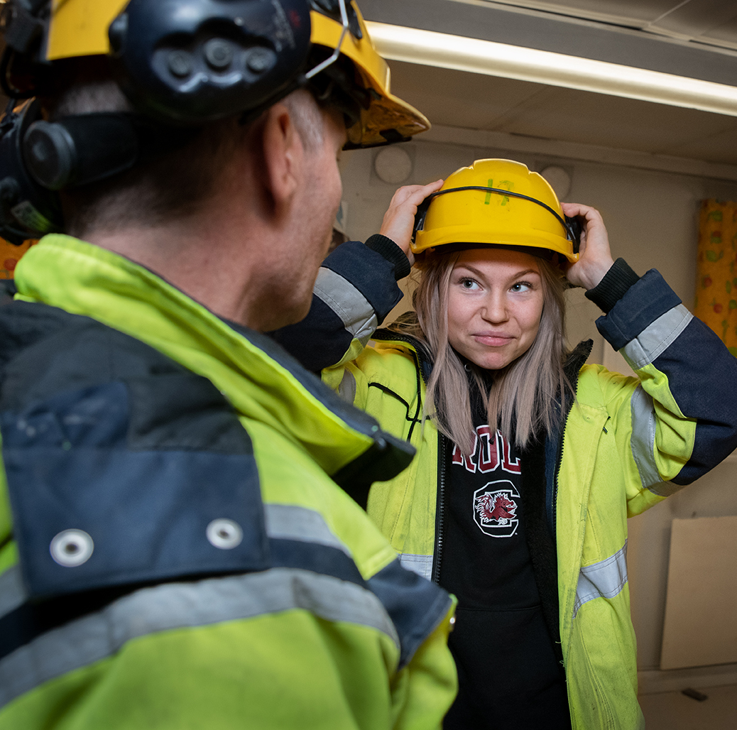
Målgrupp
Kvinnor och män i arbete som till följd av konsekvenserna av pandemin har behov av kompetensutveckling för att stärka sin ställning på arbetsmarknaden.

Slide 7
Exempel på kompetensutvecklingsinsatser
Förbättrar möjligheterna att hantera strukturomvandlingar
möjliggör omställning
bidrar till ett hållbart arbetsliv
Kompetensutvecklingen kan exempelvis handla om digitalisering, automatisering och grön omställning.

Slide 8
Förväntade resultat och effekter
Förväntade resultat:
Deltagande kvinnor och män har stärkt sin ställning på arbetsmarknaden genom kompetensutveckling till följd av konsekvenserna av pandemin.
Förväntade effekter:
• Behovet av kompetens på arbetsmarknaden till följd av pandemin har tillgodosetts.
• Ökad kompetens för individen på arbetsmarknaden för att bättre möta arbetsgivarnas behov.

Slide 9
Vilka kan söka stöd inom utlysningen?
Projektägare som har förutsättningar att nå målgruppen och kan erbjuda insatser efter målgruppens behov.
Arbetsgivar- och arbetstagarorganisationer, branschorganisationer, omställningsorganisationer, offentliga organisationer eller andra aktörer med möjligheter att nå målgruppen.
Det är möjligt för organisationer att söka stöd för att erbjuda kompetensutveckling till sina egna anställda.

Slide 10
För organisationer som söker stöd och ska erbjuda kompetensutvecklingsinsatser till andra organisationer och företag måste ett antal av dessa vara kända när ansökan lämnas in.
Om det planeras för att löpande ta in företag under projekttiden ska det tydligt framgå i ansökan hur projektet:
- säkerställer att företag kommer att vilja ta del av projektets insatser (förankring),
- säkerställer att deltagarna ryms i målgruppsdefinitionen.

Slide 11
Att tänka på
Statsstöd- försumbart stöd
Integrering av de horisontella principerna (jämställdhet, tillgänglighet och icke-diskriminering)
Budgetering- PO 1
Kostnadseffektivitet och konkurrensutsättning vid köp av varor och tjänster
Resultatbaserat arbetssätt- förändringsteori

Slide 12
Förändringsteori
För att erbjuda detta måste vi göra…
För att uppnå resultaten måste vi erbjuda…
För att göra detta behöver vi…
Vad behöver vi?
Vad vill vi uppnå?
Start
Resurser
Aktiviteter
Leverans/ utfall
Resultat
Kortsiktig /långsiktig effekt
Resurser i form av personal, kompetens och medel*.
Aktiviteter som ska genomföras i projektet för att kunna uppnå resultat*.
Projektmål och indikatorer*.
Resultat på individ- och organisations-nivå.
Förändringar på lång sikt kan vara samhälls-förändringar.
Förändringar på kort sikt kan vara beteende-förändringar.
*Fylls i av projektet

Slide 13
Urvalskriterier i utlysningen
Utlysningen är nationell och de nationella urvalskriterierna är i denna utlysning det som ligger till grund för prioritering och beslut.
Projektet ska bidra till att utlysningens och programmets mål och förväntade resultat nås. Ansökan ska även beskriva hur projektet utgått från målgruppens och aktörernas behov i sin problemformulering.
Projektet ska vara väl förankrat och ha säkrat ägarskap och utpekade mottagare för resultat.
Det ska finnas relevant kapacitet och kompetens hos projektorganisationen.
Vid konkurrens om medlen i utlysningen kommer dessa tre urvalskriterier att viktas högst.

Slide 14
Urvalskriterier i utlysningen, fortsättning
• Projekt som direkt eller indirekt bidrar till att bryta könsstereotypa mönster på arbetsmarknaden eller att motverka demografiska obalanser bör prioriteras.
• Projektet ska uppfylla kraven som ställs vid ansökningstillfället gällande principer för lika möjligheter. För jämställdhet ska även standarden för jämställdhetsintegrering följas.
• Projektet ska grunda sig i en problem- och behovsanalys.
• Projektet och dess resultat ska vara kostnadseffektiva och utvärderingsbara.
• Projekt som involverar för projektmålen relevant samverkan, och då särskilt samverkan med Arbetsförmedlingen, ska prioriteras.

Slide 15
Frågor från chatten

Slide 16
Kontakta oss gärna!
Kontakta gärna ditt regionkontor eller nationella enheten!

Slide 17
Tack för idag!

